Slide 1
3.2 复数的四则运算

Slide 2
复习：
1.复数满足什么条件时是实数？虚数？纯虚数？
2.复数相等的充要条件是什么？
3.复数的几何意义是什么？复数的模怎样计算？
4.解决复数问题的基本方法是什么？

Slide 3
复习: （一）基本内容
1.复数的引入
2.实数，虚数，纯虚数，实部，虚部的概念
3.两个复数相等的条件
4.不全是实数的两个复数不能比较大小
5.复数的一种几何意义
（二）基本方法
6.解决复数问题的基本方法
利用复数相等的条件，将复数问题实数化

Slide 4
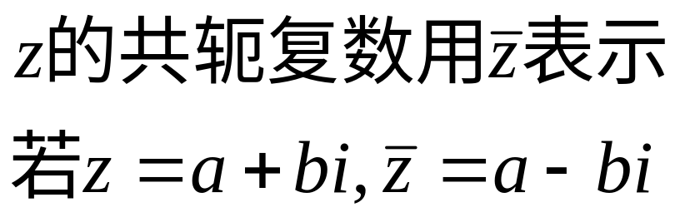
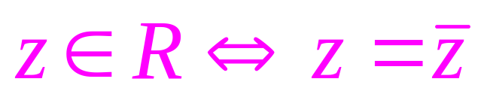
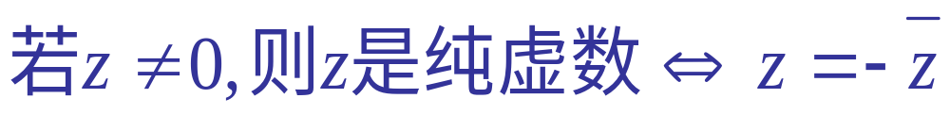
二共轭复数
1.定义
当两个复数实部相等,虚部互为相反数时,这两个复数叫做共轭复数,
虚部不为0时的两个共轭复数也叫做互为共轭虚数
2.性质

Slide 5
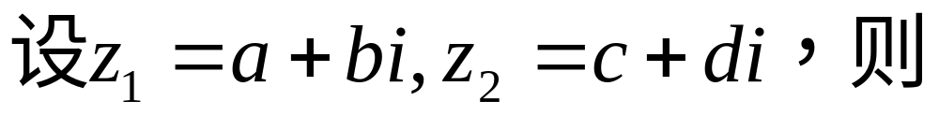
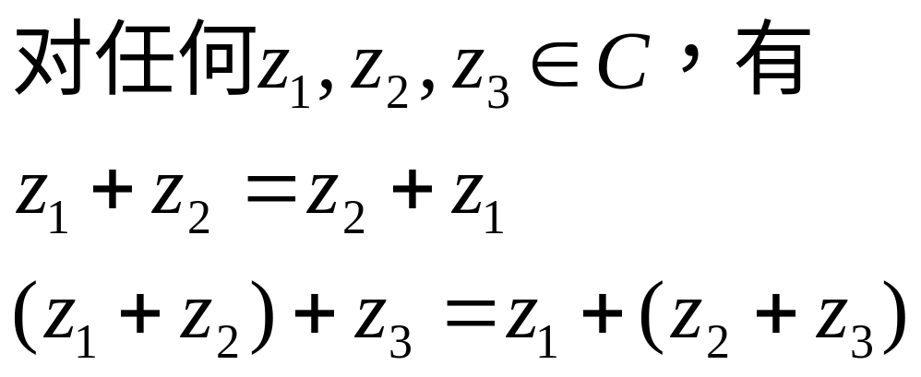
三复数的四则运算
1.加法的运算法则
2.加法满足运算律

Slide 6
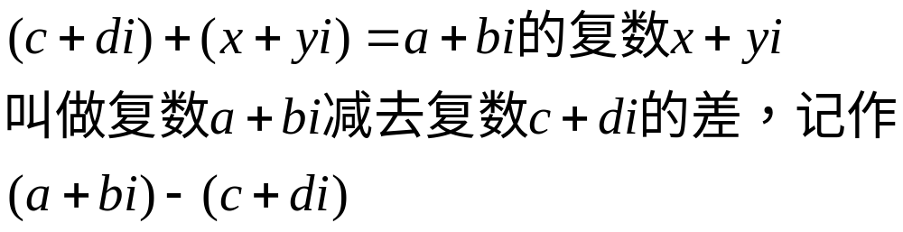
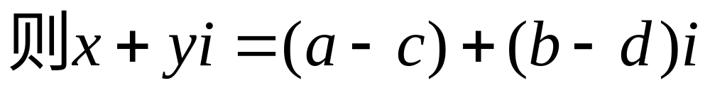
3.复数的减法
规定复数的减法是加法的逆运算,即把满足

Slide 7
两个复数相加(减)就是把实部与实部,虚部与虚部分别相加(减),即

Slide 8

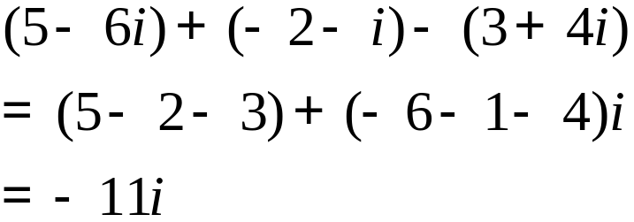
例1 计算
解：

Slide 9
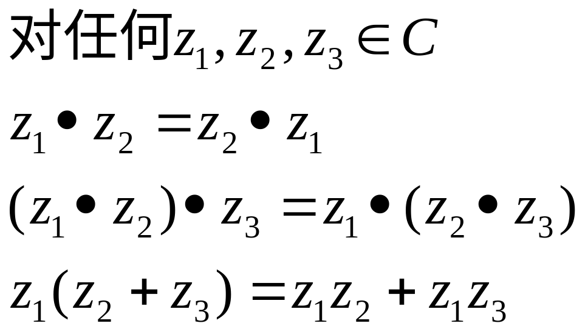
3.乘法的运算法则
乘法的运算律

Slide 10
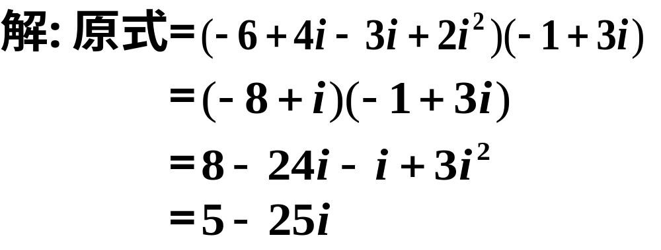
例2.计算(－2－i )(3－2i)(－1+3i)
复数的乘法与多项式的乘法是类似的.
我们知道多项式的乘法用乘法公式可迅速展开运算,类似地,复数的乘法也可大胆运用乘法公式来展开运算.

Slide 11
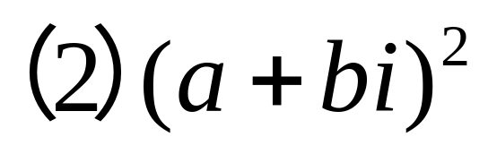
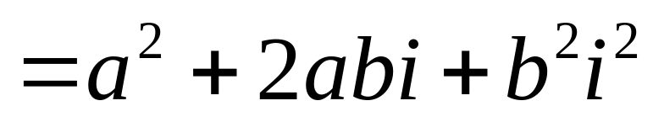
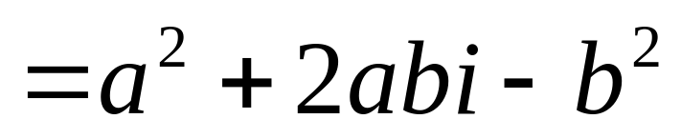
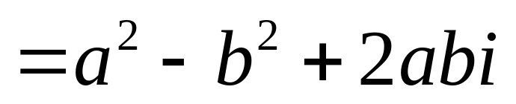
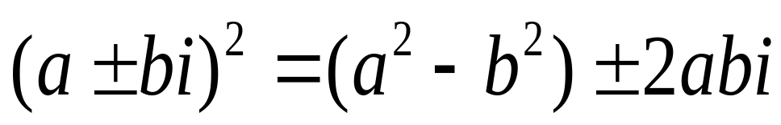
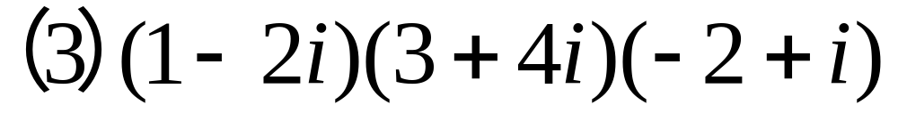
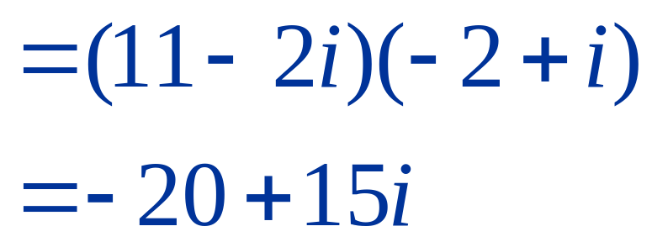

Slide 12
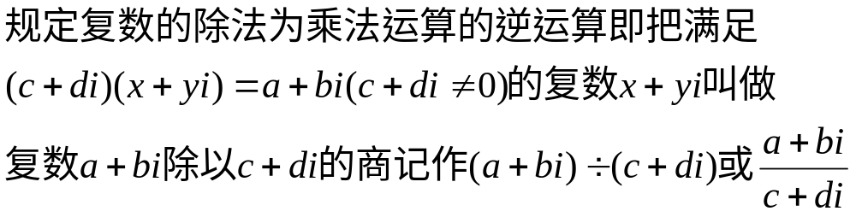
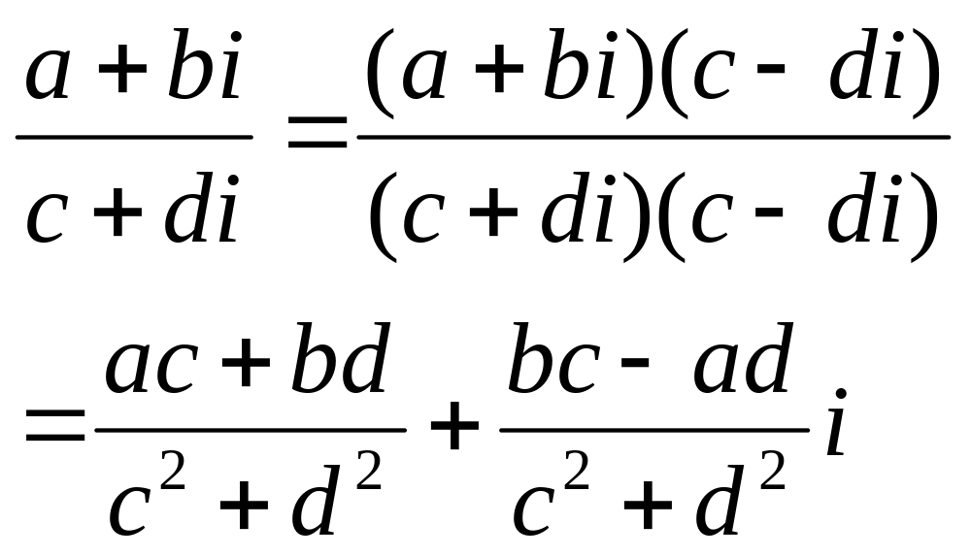
4.除法运算法则

Slide 13
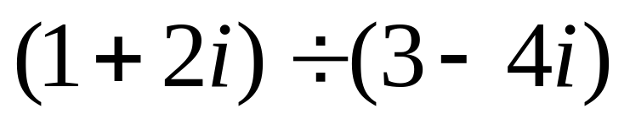
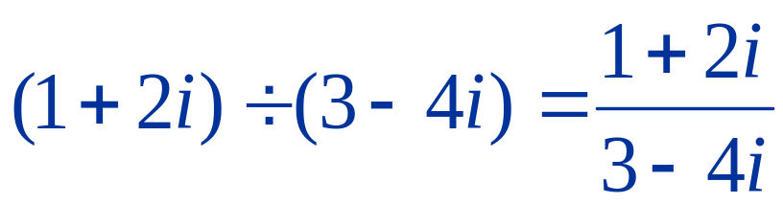
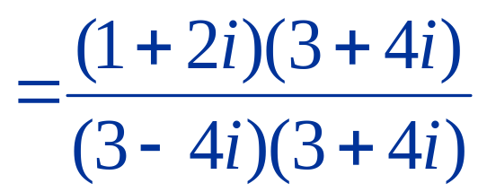
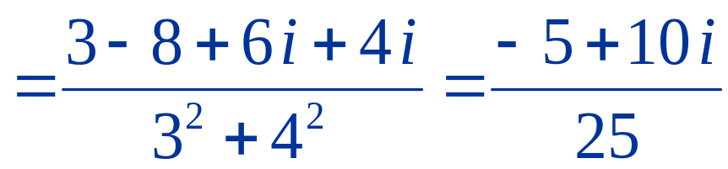
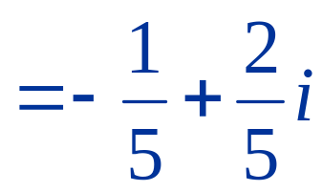
例3.计算
解:
先写成分式形式
然后分母实数化即可运算.(一般分子分母同时乘以分母的共轭复数)
化简成代数形式就得结果.

Slide 14
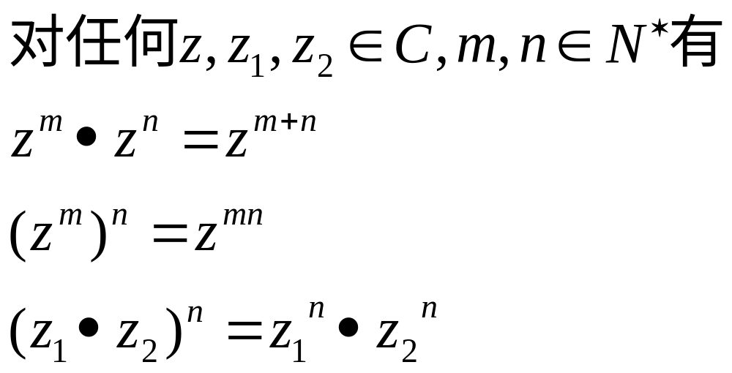
四复数的乘方运算

Slide 15
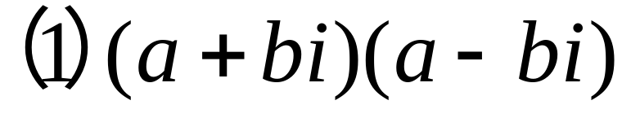
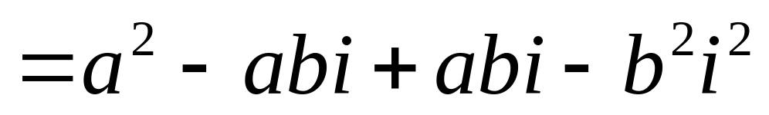
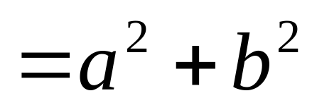
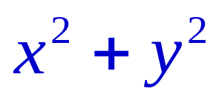
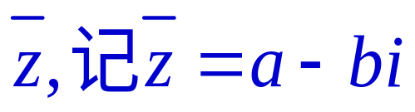
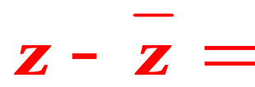
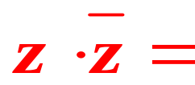
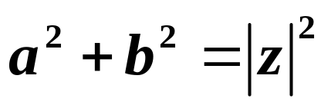
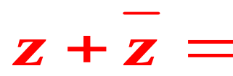


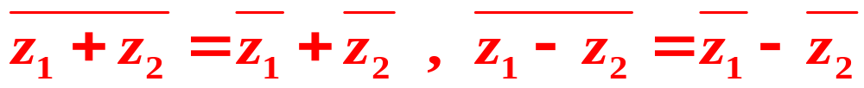
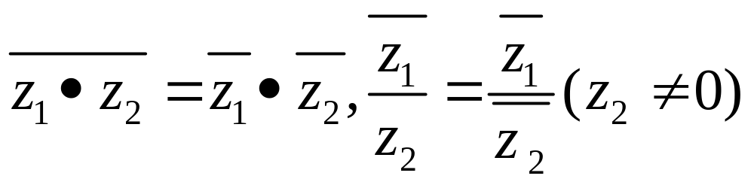
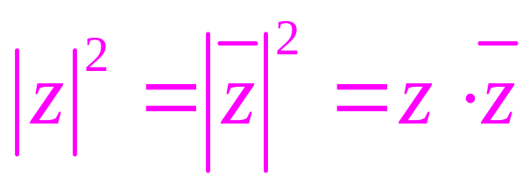
例4：计算
思考：在复数集C内，你能将 分解因式吗？
复数z=a+bi的共轭复数记作
思考：设z=a+bi (a,b∈R ),那么
另外不难证明:

Slide 16
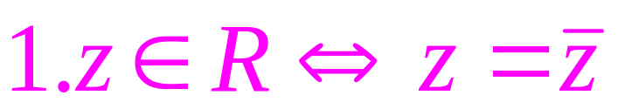
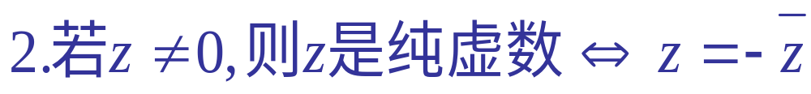
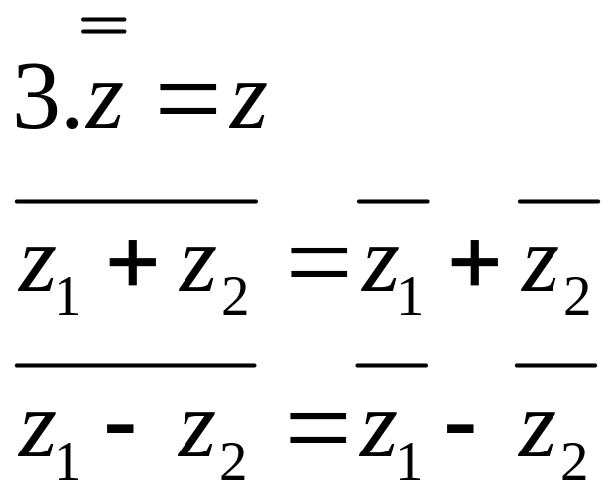
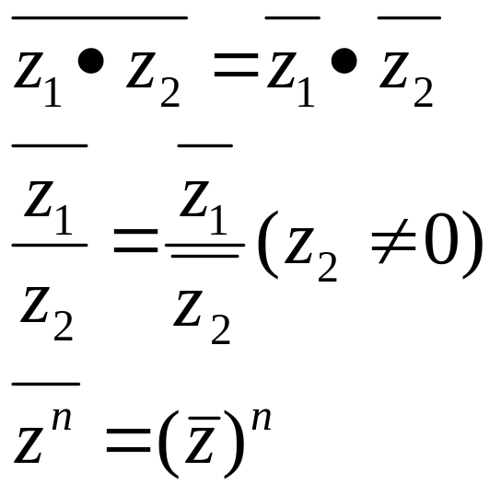
共轭复数的性质

Slide 17
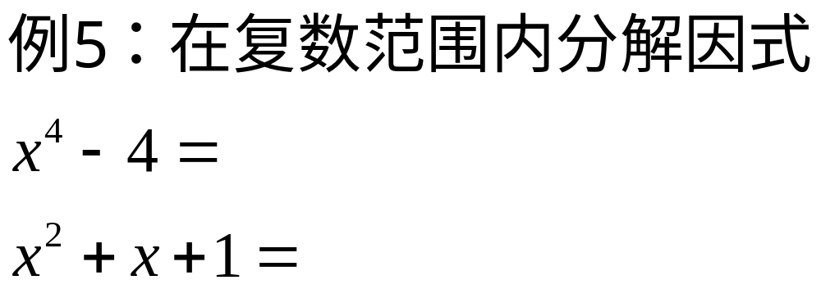

Slide 18
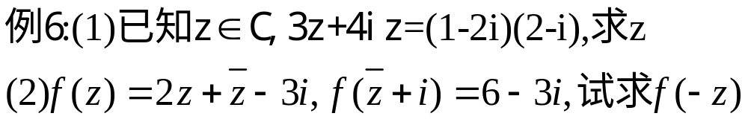
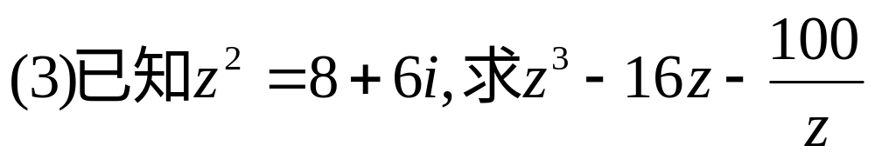
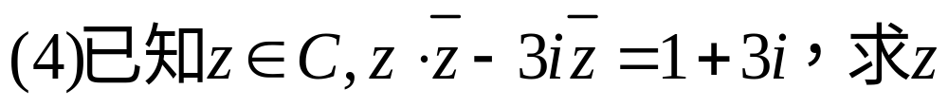

Slide 19
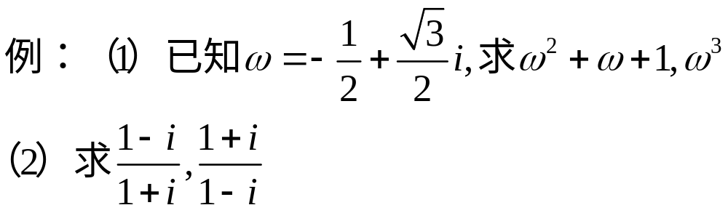

Slide 20
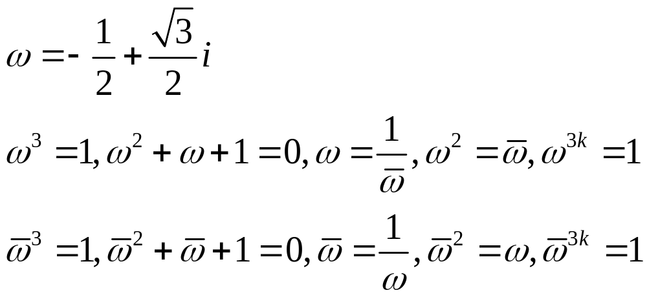
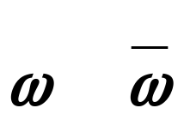
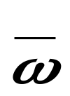
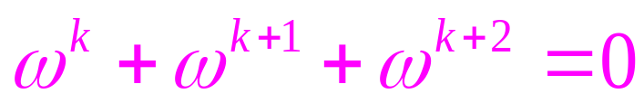



熟记重要结论
事实上, 与 统称为1的立方虚根,而且对于 ,也有类似于上面的三个等式.

Slide 21


Slide 23
3.2 复数的四则运算(2)

Slide 24
复习：
(1)共轭复数的性质有哪些？

Slide 25
共轭复数的性质

Slide 26


Slide 27
熟记重要结论
事实上, 与 统称为1的立方虚根,而且对于 ,也有类似于上面的三个等式.

Slide 28


Slide 29


Slide 30





例3: (1)已知复数 满足 求
(2)设 为纯虚数且 ,则 ( )

Slide 31


Slide 32
例5:已知关于x的方程x²+(1+2i)x-(3m-1)i=0有实根
(1)求实数m的值 (2)求纯虚数m的值

Slide 33




实系数一元二次方程在复数范围内的根的讨论：
例1：在复数集内解方程
例2．已知方程
的一个根是
，则
的值为( )

Slide 34
小结：解决复数有关问题的基本方法
（1）转化：设将复数问题实数化
（2）整体法：利用共轭复数及模的性质，复数
的 概念等

Slide 35

有关复数模的问题

Slide 36
熟记重要结论
事实上, 与 统称为1的立方虚根,而且对于 ,也有类似于上面的三个等式.

Slide 40



Slide 41


Slide 42
小结：解决复数有关问题的基本方法
（1）转化：设将复数问题实数化
（2）整体法：利用共轭复数及模的性质，复数
的 概念等

Slide 43

有关复数模的问题

